Slide 1
ΟΦΘΑΛΜΟΣ
ΟΡΑΣΗ
70% υποδοχέων
40% εγκεφαλικού φλοιού

Slide 2
ΕΠΙΚΟΥΡΙΚΕΣ ΔΟΜΕΣ ΟΦΘΑΛΜΟΥ
Οφθαλμικός βολβός: διάμετρο 2,5 εκ., σφαιρικός, 2 πόλοι
Μόνο πρόσθιο 1/6 επιφάνειας ορατό
Εντός οφθαλμικού κόγχου
Περιβάλλεται από λίπος
Πίσω από οφθαλμικό βολβό: οπτικό νεύρο, οφθαλμικές αρτηρίες και φλέβες, εξωβολβικοί μυς.

Slide 3
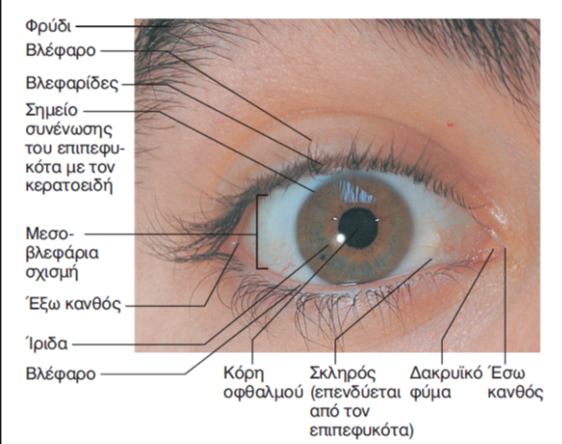
Φρύδι: καλύπτει υπερόφρυο τόξο, πυκνές τρίχες
Προστατεύουν από ήλιο,
συγκρατούν ιδρώτα που ρέει από μέτωπο.
Βλέφαρα: δερματομυώδη καλύμματα, άνω και κάτω,
μεσοβλεφαρική σχισμή, έσω και έξω κανθός (άκρα).
Επίκανθος: Ασιάτες, δερματική πτυχή που καλύπτει έσω κανθό.
Ταρσός: δομές συνδετικού ιστού που στηρίζουν βλέφαρα.
Προσδίδουν κυρτό σχήμα, πρόσφυση σφ. βλεφάρων μυ.
Ο ανελκτήρας βλεφάρων μυς καταφύεται στον ταρσό άνω βλεφάρου.
Η απονεύρωση του περιέχει λείες μυϊκές ίνες,
τον ταρσαίο μυ, που αποτρέπει τη βλεφαρόπτωση (ΑΝΣ).
Βλεφαρίδες: προβάλλουν από ελεύθερο άκρο βλεφάρου.
Πλούσια νεύρωση τριχοθυλακίων, αντιδρούν και με ελαφρά πίεση
(σύγκλειση).
Απόδοση από:
ΑΝΑΤΟΜΙΑ, 8^{η} έκδοση
Marieb, Wilhelm, Mallat

Slide 4
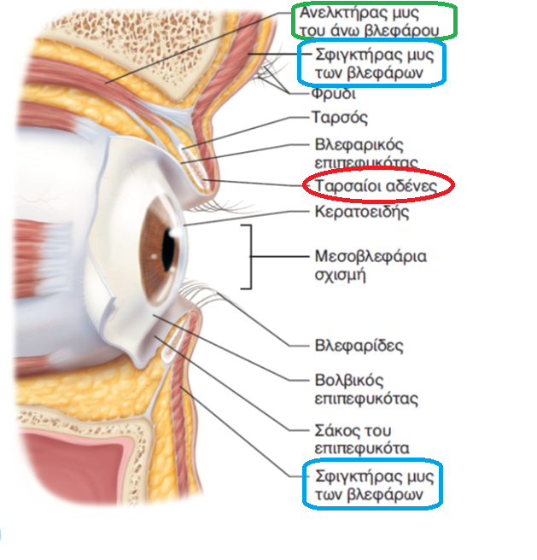
Ταρσαίοι αδένες (Meibomius):
τροποποιημένοι σμηγματογόμοι αδένες
(25) Κατά μήκος άνω βλεφάρου (λιγότερο του κάτω)
Εκβάλλουν στα χείλη βλεφάρων, απελευθερώνουν
λιπαρή ουσία που λιπαίνει επιφάνεια οφθαλμού.
Μόλυνση: κύστη - χαλάζιο
Βλεφαριδικοί αδένες: τυπικοί σμηγμογόνοι, άτυποι ιδρωτοποιοί.
Μόλυνση – κριθή (κριθαράκι)
Επιπεφυκότας: διαφανής βλεννογόνος, φαίνονται τα υποκείμενα αγγεία
επενδύει εσωτερικά βλέφαρα, και πρόσθια επιφάνεια βολβού
(εκτός κερατοειδή).
Πολύστιβο κυλινδρικό επιθήλιο, χαλαρός συνδετικός ιστός.
Σάκος: σχισμοειδής χώρος- αναδίπλωση επιπεφυκότα
(τοποθετούνται φακοί επαφής.)

Slide 5
Δακρυικός αδένας: άνω, έξω πρόσθιο τμήμα κόγχου.
Εκκρίνει δάκρυα, μέσω εκφορητικών πόρων
εισέρχονται στο άνω τμήμα σάκου,
με κινήσεις βλεφάρων διαχέονται σε όλο το βολβό
και προ τον έσω κανθό.
Δακρυικό σημείο: οπή. Εκβάλλει στο δακρυικό σωληνάριο,
Ροή προς δακρυικό ασκό, μέσω ρινοδακρυικού πόρου
εκβάλλουν στον κάτω ρινικό πόρο.
Δάκρυα: βλέννη, λυσοζύμη (βακτηριοκτόνο ένζυμο),
αντισώματα.
Απόδοση από:
ΑΝΑΤΟΜΙΑ, 8^{η} έκδοση
Marieb, Wilhelm, Mallat

Slide 6
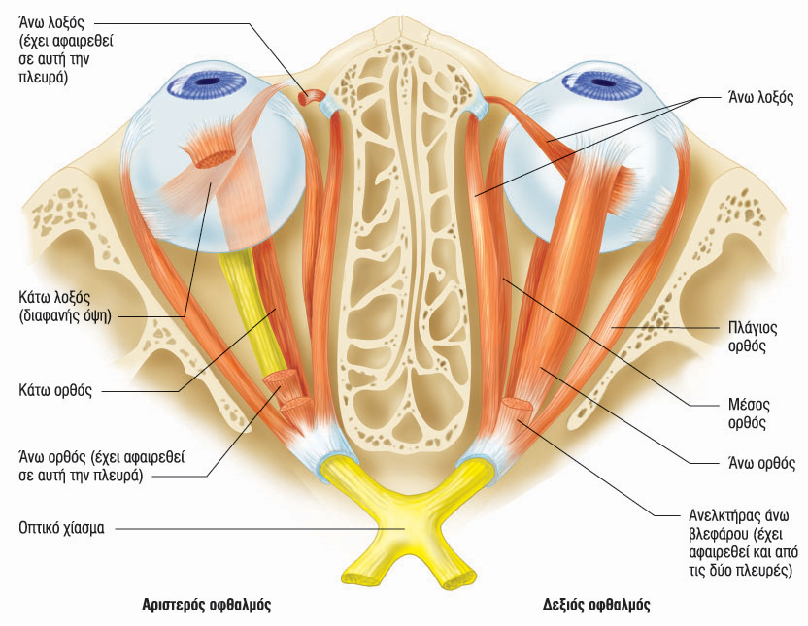
ΟΦΘΑΛΜΟΚΙΝΗΤΙΚΟΙ ΜΥΣ
Ταινοειδείς μυς, από κόγχο-
έξω επιφάνεια βολβού.
Απόδοση από:
ΑΝΑΤΟΜΙΑ, 8^{η} έκδοση
Marieb, Wilhelm, Mallat

Slide 7
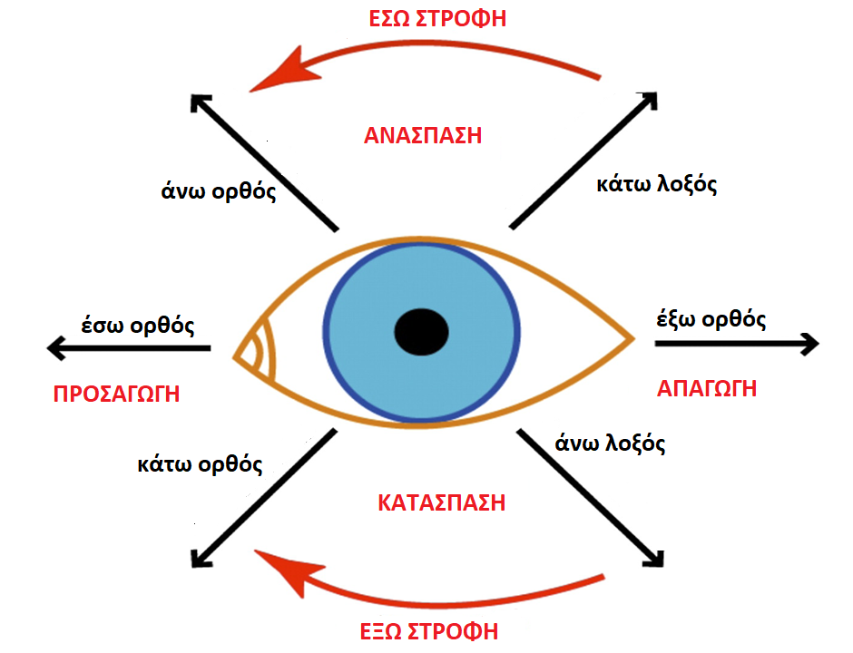

Slide 8
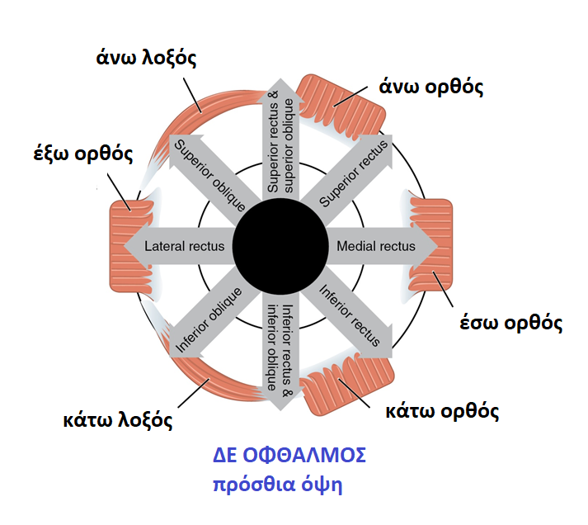

Slide 9
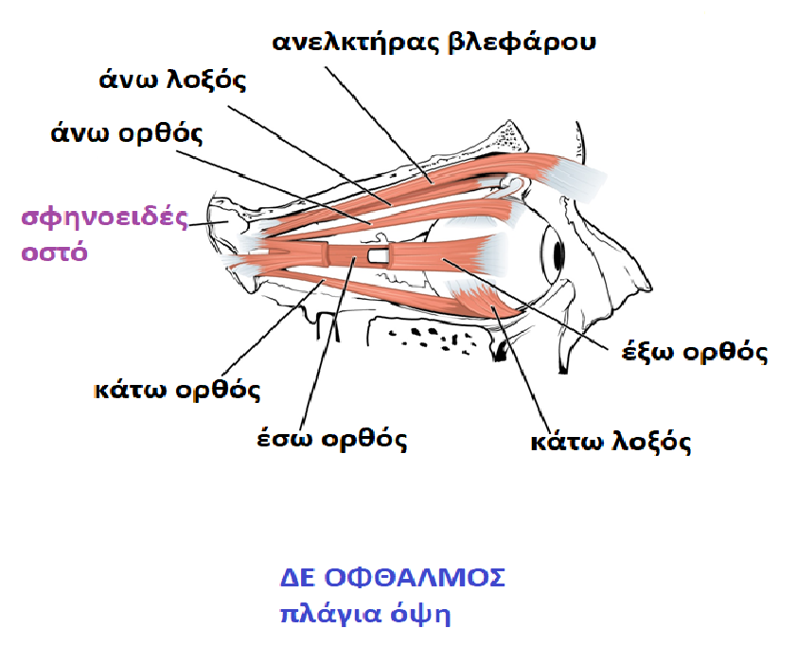

Slide 10
Ορθοί: εκφύονται από κοινό τενόντιο δακτύλιο οπίσθιο τμήμα κόγχου, κατάφυση σκληρό χιτώνα πρόσθιου
ημιμορίου οφθαλμικού βολβού. (άω και κάτω ορθός προς τα έσω)
Άνω λοξός: έκφυση από σφηνοειδές οστό, διαμέσως τροχιλίας (μετωπιαίο οστό), στροφή προς τα πίσω,
κατάφυση οπισθοπλάγια επιφάνεια βολβού. Στρέφει βολβό προς τα κάτω και έξω.
Κάτω λοξός: έκφυση από πρόσθιο έδαφος οφθαλμικού κόγχου, πορεία προς τα πίσω και έξω,
κατάφυση στο σκληρό χιτώνα οπισθοπλάγια. Στρέφει οφθαλμό προς τα άνω και έξω.

Slide 11
3 χιτώνες
3 περιεχόμενα
Φακός
(πρόσθιο)Υδατοειδές υγρό,
(οπίσθιο) Υαλώδες σώμα
Α. Ινώδης: πυκνός συνδετικός
(σκληρά μήνιγγα)
1. Σκληρός: οπίσθια 5/6, λευκός,
προστασία, σχήμα, πρόσφυση
Μυών
2. Κερατοειδής: πρόσθιο 1/6,
Διαφανής: ομαλή διάταξη κολλ. Ινών,
απουσία αιμοφόρων αγγείων
Επιθήλιο (αναγέννηση-επούλωση)– ΣΙ
– Ενδοθήλιο
Τρέφεται από υδατοειδές υγρό
Πλούσια νεύρωση (πόνος)-
Απόδοση από:
ΑΝΑΤΟΜΙΑ, 8^{η} έκδοση
Marieb, Wilhelm, Mallat

Slide 12
Αγγειώδης χιτώνας
Απόδοση από:
ΑΝΑΤΟΜΙΑ, 8^{η} έκδοση
Marieb, Wilhelm, Mallat
Χοριοειδής χιτώνας
(χοριοειδής, αραχνοειδής μήνιγγα)
Οπίσθια 5/6, αγγειοβριθής,
Μελανινονκύτταρα
Εμποδίζουν σκέδαση φωτός)
Εμπρός: ακτινωτό σώμα: περιβάλλει
φακό
Ακτινωτός μυς: κυρτότητα φακού
Ακτινωτή ζώνη: πρόσφυση φακού στις ακτινοειδείς προβολές ακτινωτού σώματος.
Ίριδα: ανάμεσα κερατοειδή-φακό. Προσφύεται στο ακτινωτό σώμα.
Λείες μυϊκές ίνες, σφιγκτήρας και διαστολέας μυς ρυθμίζουν εύρος κόρης (οπή)
Έγχρωμη: χρωστικοφόρα κύτταρα, πολλά στην πρόσθια επιφάνεια: καστανό χρώμα,
Καθόλου πρόσθια: γαλάζια (σκέδαση φωτός)

Slide 13
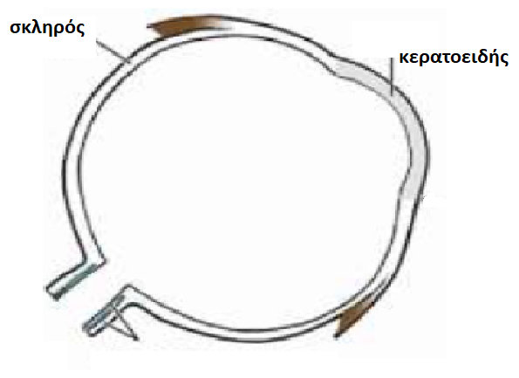
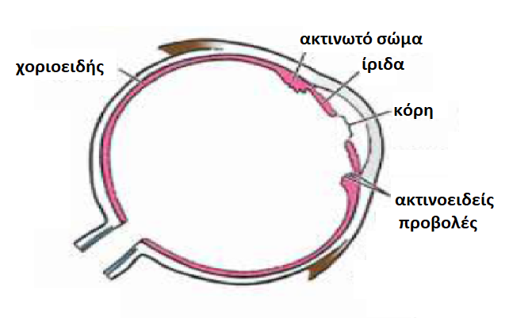
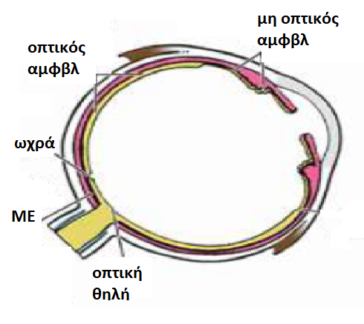

Slide 14
Απόδοση από
Moore: Essential clinical anatomy
4th edition

Slide 15
Απόδοση από
Moore: Essential clinical anatomy
4th edition

Slide 16
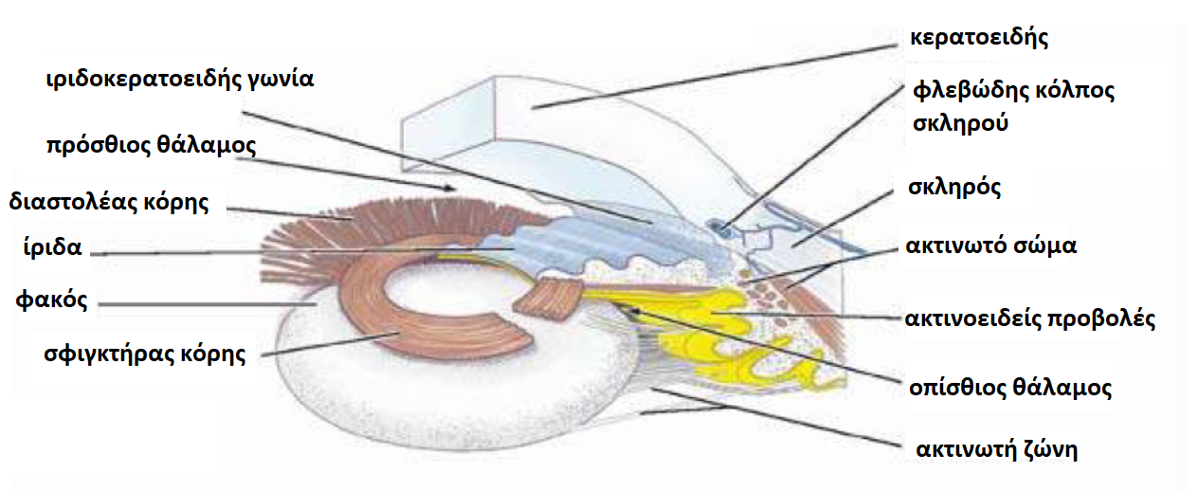
Απόδοση από
Moore: Essential clinical anatomy
4th edition

Slide 17
Μελάγχρουν επιθήλιο: σε επαφή με χοριοειδή χιτώνα, χωρίζεται από ιδίως αμφβλ με μεσοκυττάρια ουσία
1 στοίχος μελανοκυττάρων, απορροφά φως, απομακρύνει κατεστραμμένα προϊόντα, ρυθμίζει ιόντα, μεταφορά θρεπτικών υσιαστικών από χοριοειδή χιτώνα
Απόδοση από:
ΑΝΑΤΟΜΙΑ, 8^{η} έκδοση
Marieb, Wilhelm, Mallat

Slide 18
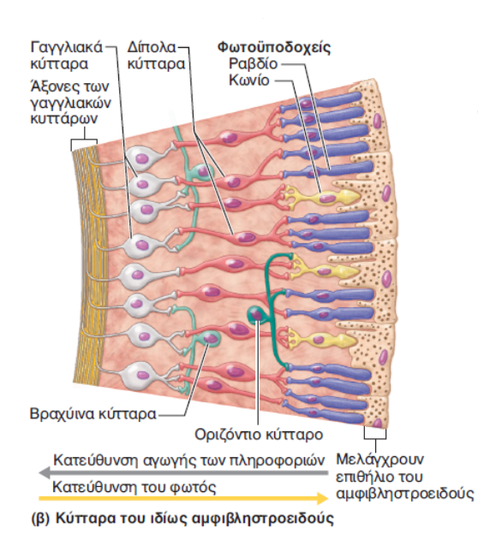
Φωτοϋποδεκτικά κ (ραβδία και κωνία)
Δίπολα κ
Γαγγλιακά κ: άξονες κατά μήκος εσω επιφ. Αμφβλ,
προς τα πίσω, σχηματίζοντα το οπτικό νεύρο
Διάμεσα κ.: βραχύινα, οριζόντια
ΦΥ. Λειτουργικά νευρώνες, μορφολογικά επιθηλιακά κ.
Ραβδία: πολυπληθέστερα,πιο φωτοευαίσθητα,
όραση στο αμυδρό φως, όχι έγχρωμη όραση, ούτε λεπτομέρειες
Κωνία: λειτουργούν στο έντονο φως, έγχρωμη υψηλής οξύτητας όραση
Ευαίσθητα στο R, G, B
Απόδοση από:
ΑΝΑΤΟΜΙΑ, 8^{η} έκδοση
Marieb, Wilhelm, Mallat

Slide 19
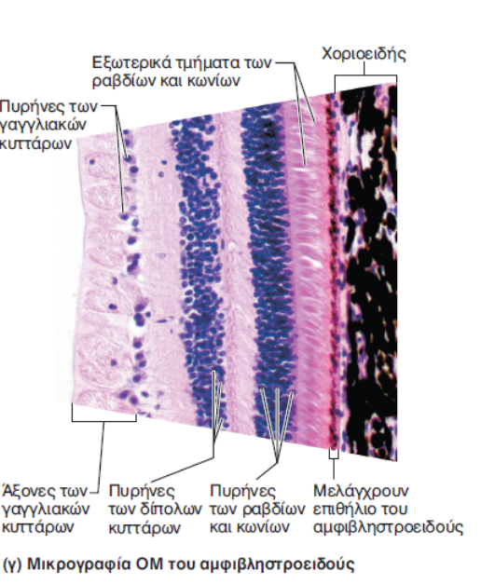
Αιμάτωση: έξω 1/3 αμφβλ: τριχοειδή χοριοειδή χιτώνα
Έσω 2/3: κεντρική αρτ. Αμφβλ. (μέσω οπτικού νεύρου,
αναδύονται από οπτική θηλή.) Διακλαδίζονται μεταξύ ν. αξόνων

Slide 20
Απόδοση από
Moore: Essential clinical anatomy
4th edition

Slide 21
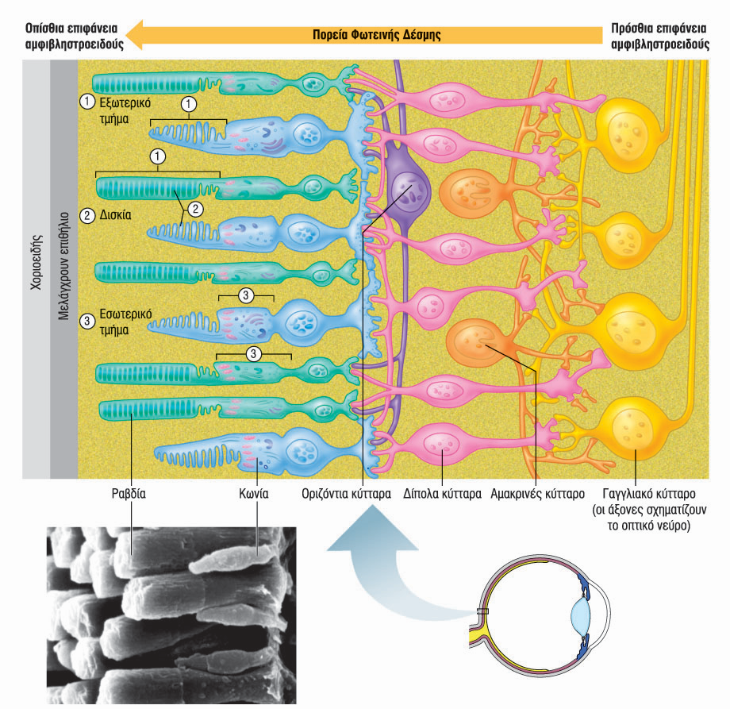
ΦΥ: «αναποδογυρισμένα», βουτηγμένα
στο ΜΕ.
Απόδοση από:
ΑΝΑΤΟΜΙΑ, 8^{η} έκδοση
Marieb, Wilhelm, Mallat

Slide 22
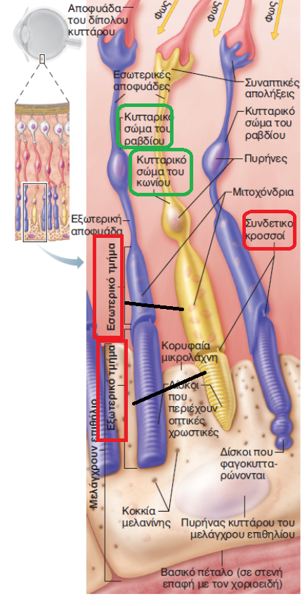
Εξωτερικό τμήμα: εντός ΜΕ- σύνδεση μέσω κροσσού με
Εσωτερικό τμήμα: σύνδεση με κυτταρικό σώμα συνδέεται με δίπολο κύτταρο.
Εξωτερικό τμήμα: υποδεκτική περιοχή, τροποποιημένος κροσσός, πτυχώσεις-δίσκοι
(τεράστια επιφάνεια) που περιέχουν οπτικές χρωστικές που απορροφούν φως
(φως –φωτόνια προσπίπτουν στη χρωστική, αυτή μεταβάλλεται και παράγεται νευρική ώση
που μεταδίδεται στα δίπολα κ.).
Ρ-Κ. ευαίσθητα στο έντονο φως και θερμότητα
Δεν αναγεννώνται
Συνεχής ανακατασκευή δίσκων (ΜΕ φαγοκυτταρώνει άκρα Ρ-Κ (παλαιοί δίσκοι)
που αντικαθίστανται από νέους).
Ωχρά κηλίδα: οπίσθιο πόλο, κυρίως κωνία
Κεντρικό βοθρίο: εντύπωμα που περιέχει μόνο κωνία, επί του πρ-οπ. άξονα,
μέγιστη οπτική οξύτητα.
Οπτική θηλή: επί τα εντός κεντρικού βοθρίου, κυκλοτερής περιοχή, συγκλίνουν ν. άξονες
γαγγλιακών κ. για να εξέλθουν ως οπτικό νέυρο. Τυφλό σημέιο: δε διαθέτει ΦΥ.

Slide 23
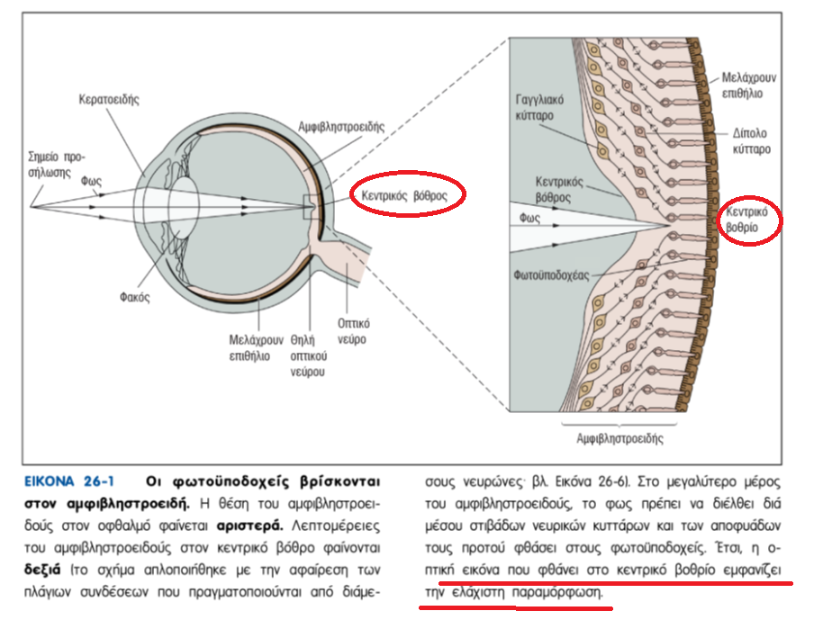
Απόδοση από:
Βασικές Αρχές Νευροεπιστημών
Kandel E.R., Schwartz J.H.
1^{η} έκδοση

Slide 24
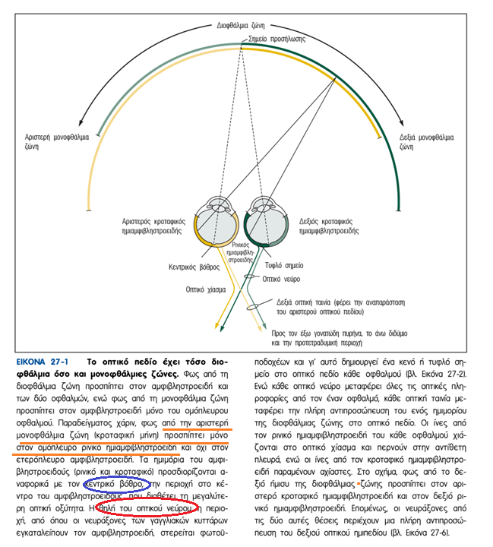
Απόδοση από:
Βασικές Αρχές Νευροεπιστημών
Kandel E.R., Schwartz J.H.
1^{η} έκδοση

Slide 25
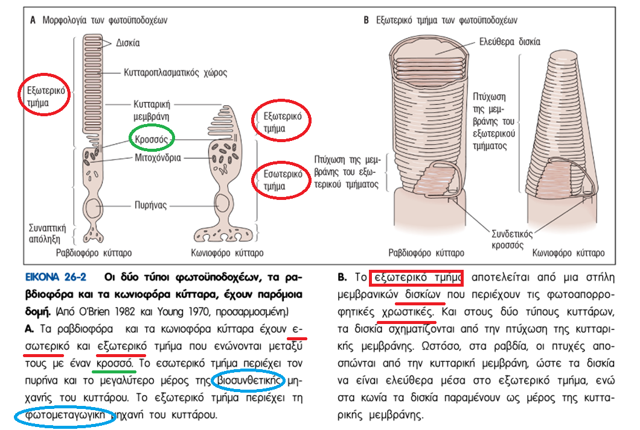
Απόδοση από:
Βασικές Αρχές Νευροεπιστημών
Kandel E.R., Schwartz J.H.
1^{η} έκδοση

Slide 26
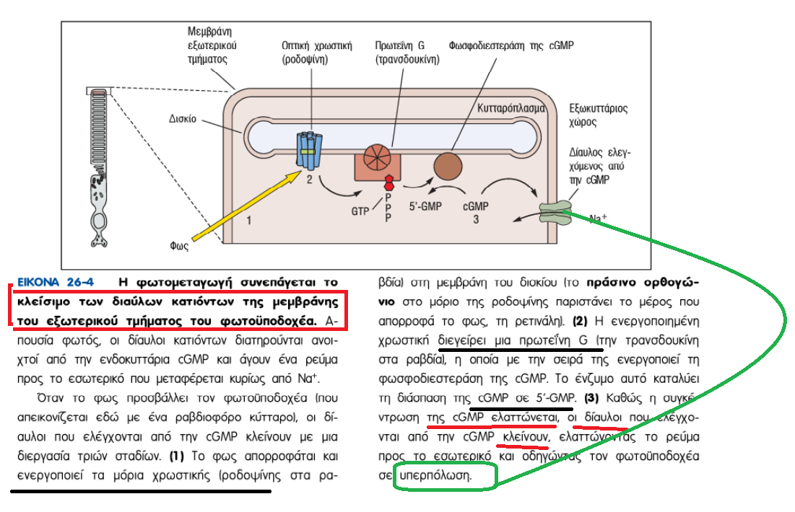
Φως-απορρόφηση-
ενεργοποιεί χρωστική-
Διεγείρει PrG-
Ενεργοποιεί Pδιεστεράση-
Διάσπαση cGMP-
Κλείσιμο δ Να-
υπερπόλωση
Απόδοση από:
Βασικές Αρχές Νευροεπιστημών
Kandel E.R., Schwartz J.H.
1^{η} έκδοση

Slide 27
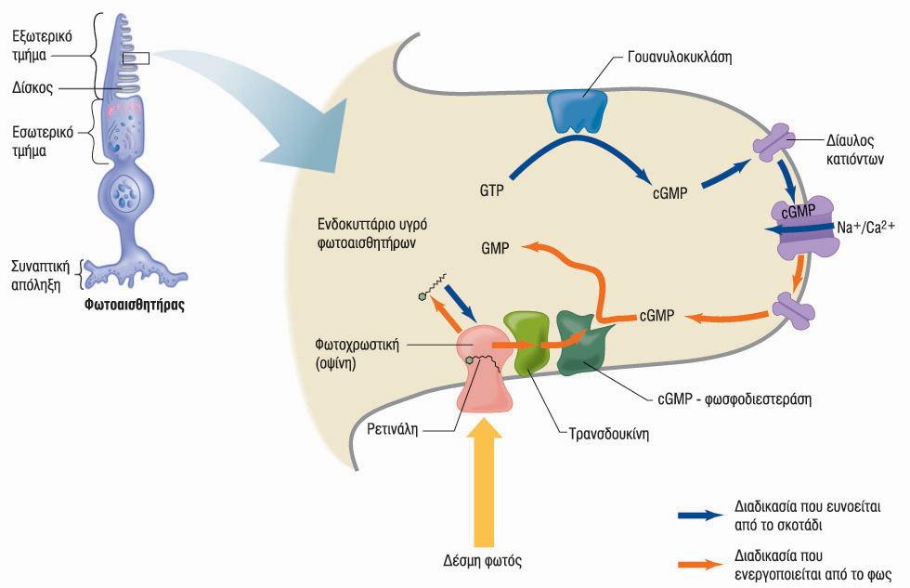
Σκοτάδι:
αυξάνεται το cGMP
Ανοίγουν δ. Να
Φως:
Διασπάται το cGMP
Κλείνουν οι δ Να
Απόδοση από:
Vander`s Φυσιολογία του Ανθρώπου
2^{η} έκδοση

Slide 28
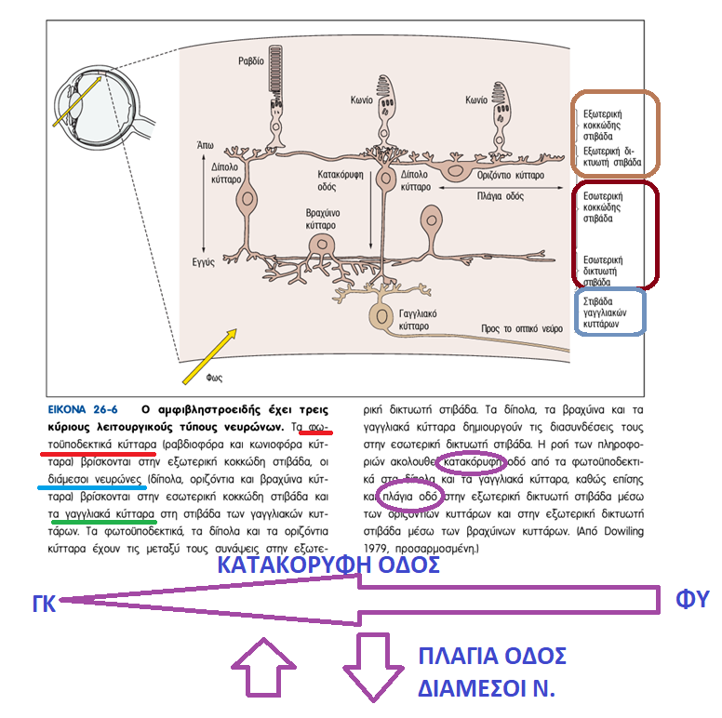
Απόδοση από:
Βασικές Αρχές Νευροεπιστημών
Kandel E.R., Schwartz J.H.
1^{η} έκδοση

Slide 29
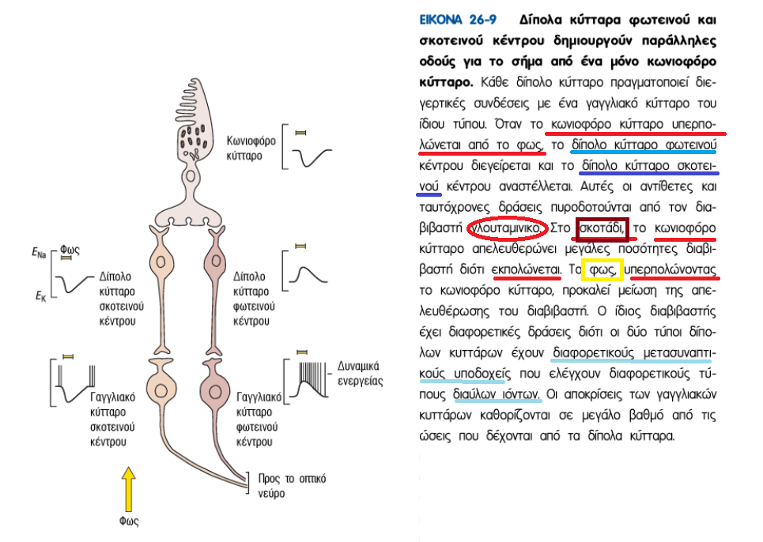

Σκοτάδι:
Εκπόλωση υποδοχέα,
απελευθέρωση Glu
Μετασυναπτικό κ (δίπολα)
ΦΚ-ΣΚ
αντιδρούν αντίθετα
Απόδοση από:
Βασικές Αρχές Νευροεπιστημών
Kandel E.R., Schwartz J.H.
1^{η} έκδοση

Slide 30
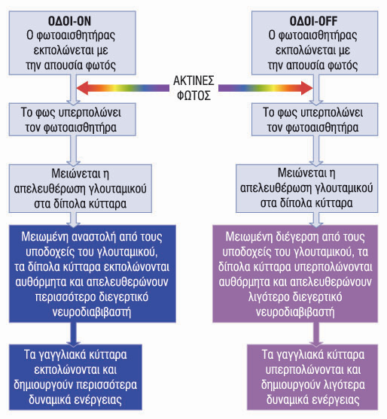
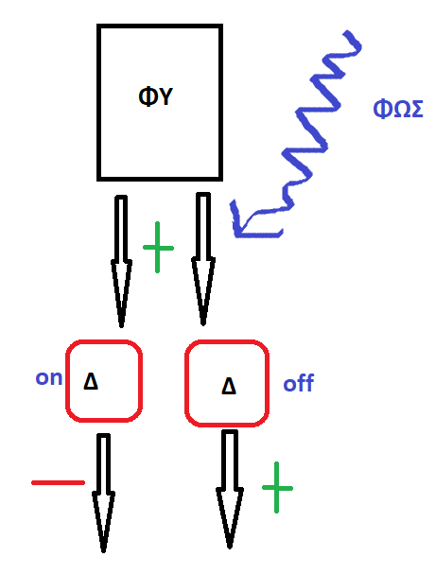
On κύτταρα στο σκοτάδι
Είναι ανασταλμέννα
Και τα off λειτουργούν
Το φως αναστέλλει την έκλυση GLU από ΦΥ,
1. αίρεται η αναστολή on, εκκινεί η οδός φωτεινού κέντρου
2. Αναστέλλεται η λειτουργία off κυττάρων, οδός σκοτεινού κέντρού.
Απόδοση από:
Vander`s Φυσιολογία του Ανθρώπου
2^{η} έκδοση

Slide 31
ΠΕΡΙΕΧΟΜΕΝΑ ΟΦΘΑΛΜΙΚΟΥ ΒΟΛΒΟΥ
Φακός και ακτινωτή ζώνη διαιρούν σε
Οπίσθιο τμήμα
Πρόσθιο τμήμα

Slide 32
Οπίσθιο τμήμα
Περιέχει υαλώδες σώμα, διαυγές, ζελατινώδες, με λεπτά και αραιά ινίδια κολλαγόνου και θεμέλια ουσία που συγκρατεί νερό (98%). Παράγεται στην εμβρυική περίοδο και διατηρείται ίδιο σε όλη τη ζωή.
Μεταδίδει φως
Στηρίζει οπίσθια επιφάνεια φακού
Συγκρατεί αμφβλ πάνω στο μελάγχρουν επιθήλιο
Διατήρηση ενδοφθάλμιας πίεσης αντιρροπώντας ελκτικές δυνάμεις οφθκιν μυών.

Slide 33
ΠΕΡΙΕΧΟΜΕΝΑ ΟΦΘΑΛΜΙΚΟΥ ΒΟΛΒΟΥ
Απόδοση από:
ΑΝΑΤΟΜΙΑ, 8^{η} έκδοση
Marieb, Wilhelm, Mallat

Slide 34
ΠΡΟΣΘΙΟ ΤΜΗΜΑ
Οπίσθιος θάλαμος: ανάμεσα σε ίριδα και φακό
Πρόσθιος θάλαμος: ανάμεσα σε κερατοειδή και ίριδα. Υδατοειδές υγρό, (πλάσμα), διαυγές, ανανεώνεται και κυκλοφορεί. Παράγεται ως διήθημα αίματος από τριχοειδή ακτινοειδών προβολών, εισέρχεται στον οπίσθιο θάλαμο, μέσω κόρης περνάει στον π΄ροσθιο θάλαμο, παροχετεύεται στη φλεβική κυκλοφορία (φλ. Κόλπος σκληρού χιτώνα)

Slide 35
ΦΑΚΟΣ
Παχύς, αμφίκυρτος, δίσκος. Αναστρέφει τα είδωλα στον αμφβλ.
Τα αναστρέφει πάλι ο εγκέφαλος
Αλλάζει σχήμα για να εστιάζεται το είδωλο στον αμφβλ.
Περικλείεται σε ελαστική κάψα, συγκρατείται μέσω ακτινωτής ζώνης
Στερείται αγγείων (όπως και ο κερατοειδής)
Επιθήλιο: μόνο στην πρόσθια επιφάνεια (κυβοειδή κ)
Ίνες φακού: σχηματίζονται από το επιθήλιο, διατάσσονται σε ομόκεντρες στιβάδες, απύρηνες, διαθέτουν υδατοδιαλυτές πρωτεΐνες, κρυσταλλίνες, αυξάνουν δείκτη διάθλασης. Καθώς προστίθενται συνέχεια ίνες, αυξάνει πάχος φακού, μειώνεται η ελαστικότητα του και άρα να εστιάζει

Slide 36
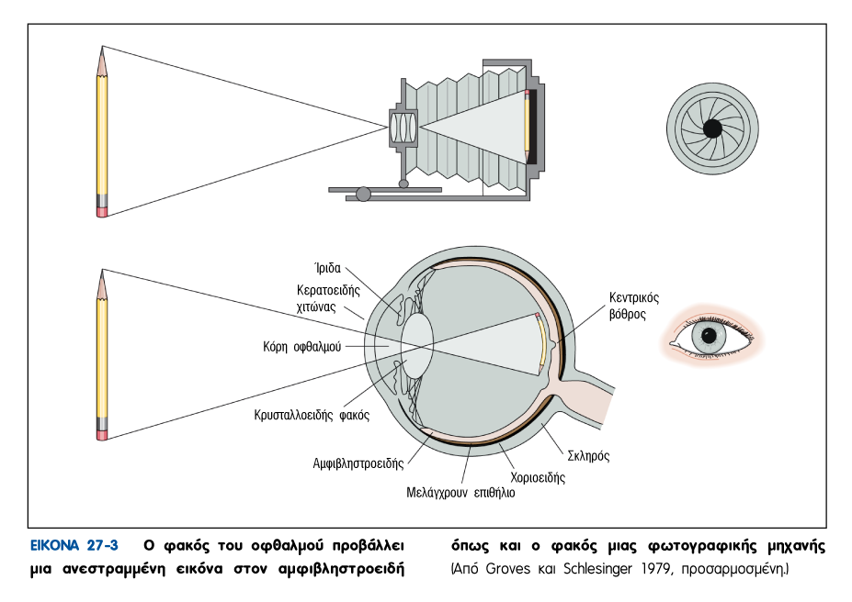
Απόδοση από:
Βασικές Αρχές Νευροεπιστημών
Kandel E.R., Schwartz J.H.
1^{η} έκδοση

Slide 37
ΔΙΑΘΛΑΣΤΙΚΗ ΣΥΣΚΕΥΗ
Κερατοειδής
Υδατοειδές υγρό
Φακός
Υαλώδες σώμα
Οι ακτίνες φωτός πρέπει να εκτραπούν (κάμψη) ώστε να συγκλείνουν στο σημείο εστίασης στον αμφβλ.
Ο κερατοειδής και λιγότερο ο φακός εκτρέπουν ακτίνες.
Ο φακός αλλάζει κυρτότητα και επιτρέπει εστίαση σε κοντινά αντικείμενα (προσαρμογή)

Slide 38
Απόδοση από:
ΑΝΑΤΟΜΙΑ, 8^{η} έκδοση
Marieb, Wilhelm, Mallat

Slide 39
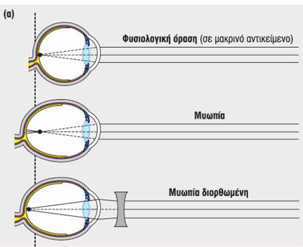
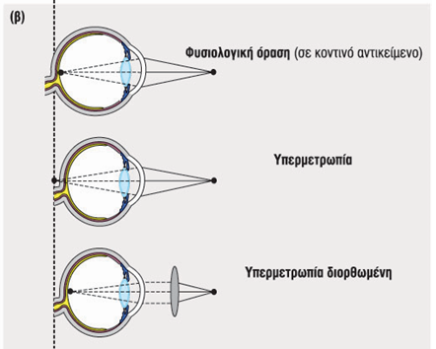
Απόδοση από:
Vander`s Φυσιολογία του Ανθρώπου
2^{η} έκδοση

Slide 40
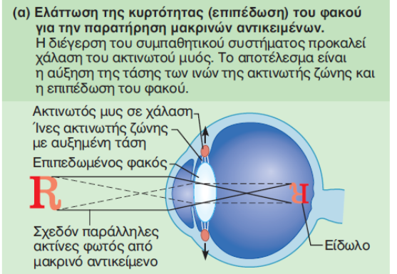
Στην ηρεμία, επικρατεί η τάση της ακτινωτής ζώνης και ο φακός είναι επιπεδωμένος. Εστιάζει παράλληλες ακτίνες που έρχονται από μακριά.
Απόδοση από:
ΑΝΑΤΟΜΙΑ, 8^{η} έκδοση
Marieb, Wilhelm, Mallat

Slide 41
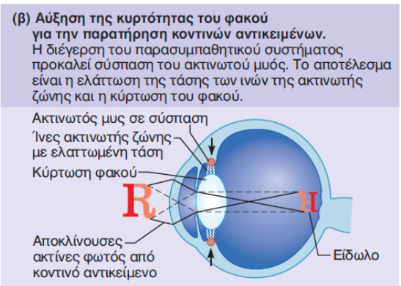
Οι ακτίνες από κοντινά αντικείμενα είναι
αποκλίνουσες. Για να εστιαστούν στον αμφβλ
πρέπει να αυξηθεί η κυρτότητα του φακού.
Συσπάται ο ακτινωτός μυς (Παρασυμπ)
και απελευθερώνει την τάση της ακτινωτής ζώνης,
οπότε ο φακός καμπυλώνεται λόγω
ελαστικής επαναφοράς του.
Κατά την προσαρμογή,
το μέγεθος της κόρης μειώνεται, εμποδίζοντας
την είσοδο των πλέον αποκλινουσών ακτίνων
Που θα θόλωναν την όραση.

Slide 42
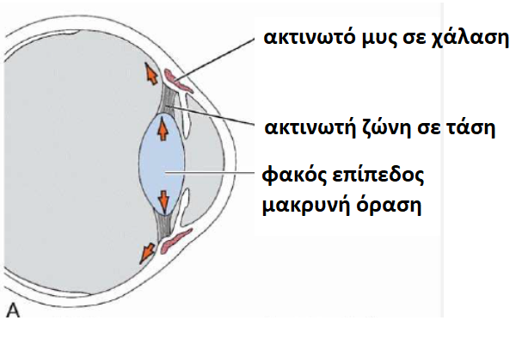
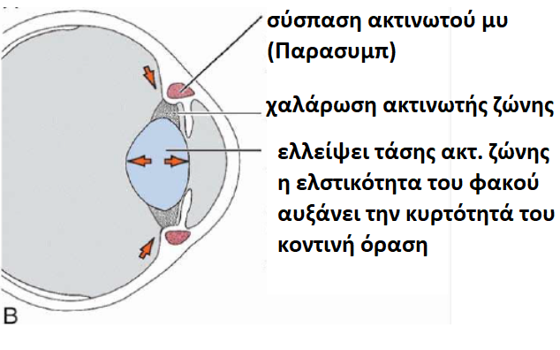
Απόδοση από
Moore: Essential clinical anatomy
4th edition

Slide 43
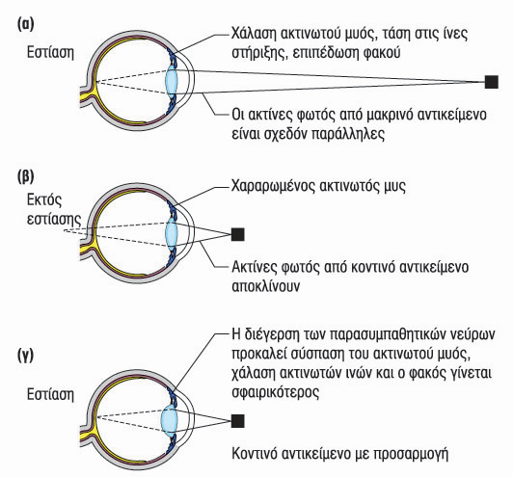
Απόδοση από:
Vander`s Φυσιολογία του Ανθρώπου
2^{η} έκδοση

Slide 45
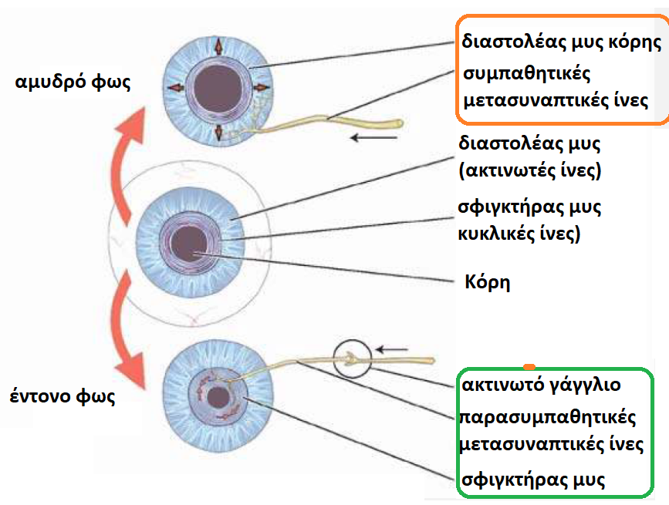
Απόδοση από
Moore: Essential clinical anatomy
4th edition

Slide 46
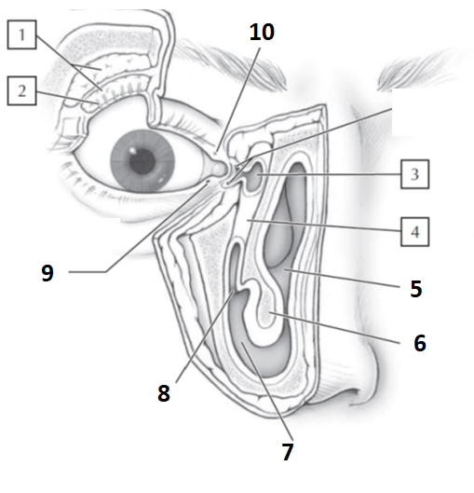
Δακρυικός αδένας
Εκφορητικοί πόροι
Δακρυικός ασκός
Ρινοδακρυικός πόρος
Ρινική κοιλότητα
Κάτω ρινική κόγχη
Κάτω ρινική meatus
Άνοιγμα ρινοδακρυικού πόρου
Δακρυικό σημείο
Απόδοση από
Netter’s Anatomy Coloring Book
2nd Edition
John T Hansen

Slide 47
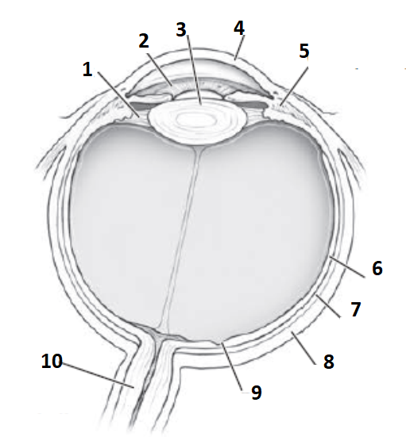
Ακτινωτό σώμα
Ίριδα
Φακός
Κερατοειδής
Ακτινωτό σώμα
Αμφιβληστροειδής
Χοριοειδής χιτώνας
Σκληρός χιτώνας
Ωχρά κηλίδα
Οπτικό νεύρο
Απόδοση από
Netter’s Anatomy Coloring Book
2nd Edition
John T Hansen

Slide 48
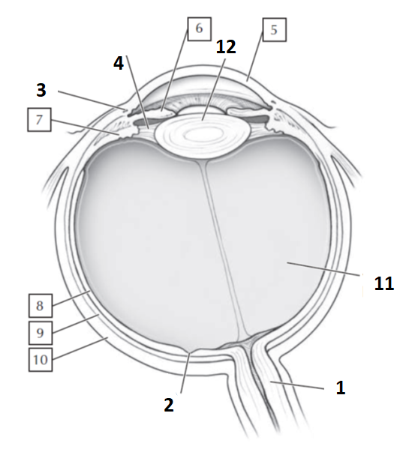
Οπτικό νεύρο
Κεντρικό βοθρίο
Φλεβώδης κόλπος σκληρού
Αντινωτές ίνες
5. Κερατοειδής
6. Ίριδα
7. Ακτινωτό σώμα\
8. Αμφιβληστροειδής
9. Χοριοειδής χιτώνας
10. Σκληρός χιτώνας
11. Υαλώδες σώμα
12. Φακός
Απόδοση από
Netter’s Anatomy Coloring Book
2nd Edition
John T Hansen

Slide 49
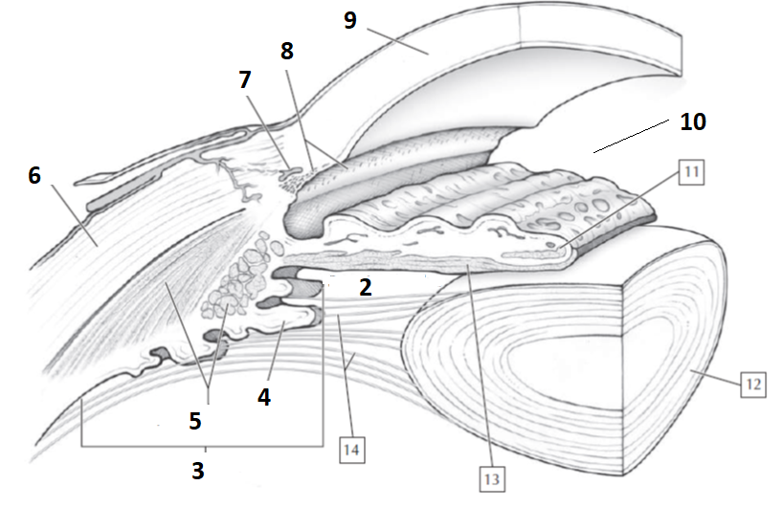
1…
2. Οπίσθιος θάλαμος
3. Ακτινωτό σώμα
Ακτινωτές ίνες
Ακτινωτός μυς
Σκληρός
Φλεβώδης κόλπος σκληρού
Trabecular meshwork
Σκληρός
Πρόσθιος θάλαμος
11. Σφιγκτήρας μυς κόρης
12. Φακός
13. Διαστολέας μυς κόρης
14. Ακτινωτές ίνες
Απόδοση από
Netter’s Anatomy Coloring Book
2nd Edition
John T Hansen

Slide 50
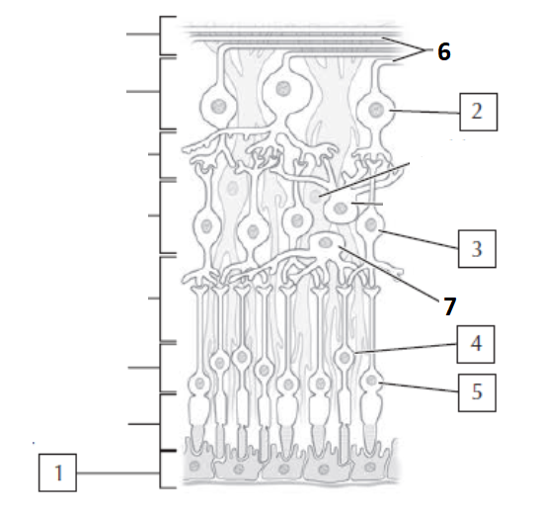
Μελαχρωστικό επιθήλιο
Γαγγλιακά κύτταρα
Δίπολα κύτταρα
Ραβδία
Κωνία
Οριζόντιες ίνες
Οριζόντια κύτταρα
Απόδοση από
Netter’s Anatomy Coloring Book
2nd Edition
John T Hansen

Slide 51
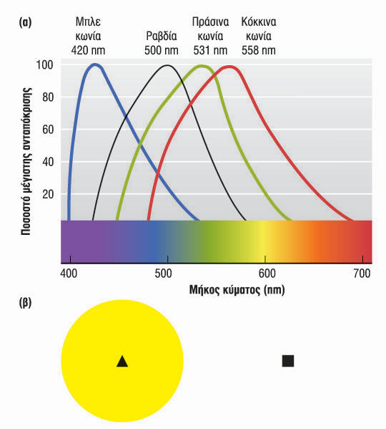
Απόδοση από:
Vander`s Φυσιολογία του Ανθρώπου
2^{η} έκδοση

Slide 52
ΑΠΟΔΟΣΗ ΕΙΚΟΝΩΝ ΑΠΟ
Απόδοση από:
Βασικές Αρχές Νευροεπιστημών
Kandel E.R., Schwartz J.H.
1^{η} έκδοση
Απόδοση από
Van De Graaf: Human anatomy
6th edition
Απόδοση από:
ΑΝΑΤΟΜΙΑ, 8^{η} έκδοση
Marieb, Wilhelm, Mallat
Απόδοση από
Netter’s Anatomy Coloring Book
2nd Edition
John T Hansen
Απόδοση από
Moore: Essential clinical anatomy
4th edition
Απόδοση από:
Vander`s Φυσιολογία του Ανθρώπου
2^{η} έκδοση

